Slide 1
Kalite Yönetimi ve Veri Değerlendirme Uygulama ve Araştırma Merkezi
KAVDEM
AKADEMİK BİRİM ZİYARETLERİ

Slide 2
Kalite Güvence Sistemi Nedir?
Yükseköğretim kurumlarının;
Eğitim-Öğretim,
Araştırma-Geliştirme
Toplumsal Katkı Faaliyetleri
İdari Hizmetlerinin
iç ve dış kalite güvencesi ve akreditasyon süreçlerini planlama ve uygulama esaslarının tümünü kapsar.
Yükseköğretim kurumlarında kalite güvence sistemlerinin kurulması
MADDE 9 – (1) Yükseköğretim kurumları, kendi kurumlarında uygulanacak iç ve dış kalite güvence sisteminin kurulması ve işletilmesi ile iç ve dış değerlendirme sürecinin bu konuda hazırlanacak uygulama esasları kapsamında yürütülmesini sağlamakla yükümlüdür.

Slide 3
Kalite Güvencesi Sistemi Temel Prensipleri
a) Üniversite bünyesinde kalite güvencesi kültürünün yaygın hale getirilmesi,
b) Üniversite bünyesindeki kalite güvencesi çalışmalarının üniversitenin ilan ettiği Kalite Politikası esaslarına dayanması,
c) Üniversite içinde öğretim elemanlarının akademik konularda, idari personelin ise yönetimsel konulardan kalite süreçlerini sahiplenmesi ve temel görevlerinden birisi olarak görmesi,
d) Tüm faaliyetlerin planlanması, plana uygun olarak uygulanması, uygulama neticelerinin görülmesi için ölçme işlemlerinin gerçekleştirilmesi ve ölçme neticelerine göre geliştirilmesi gereken alanlar tespit edilerek geliştirme çalışmalarının gerçekleştirilmesi,
e) Üniversite içindeki tüm süreçlerin ilkeler ve görev tanımlarının yazılı hale getirilmesi ve yazıldığı gibi uygulanması.

Slide 4
Kalite Güvencesi Kültürü
Tüm süreçleri kapsayan kalite politikası
Etkin insan kaynakları yönetimi
Kurumsal aidiyet
Etkin bir liderlik anlayışı
Kalite süreçleri sahiplenilmesi ve sorumlulukların paylaşılması
Paydaşlar ile etkin iletişim ve uzlaşı
Akademik ve idari birimler ile yönetim arasında etkin bir iletişim ağı
Süreçlerin bilgi yönetim sistemleri ile desteklenmesi
Geri bildirim mekanizması

Slide 5
Kalite Güvencesi Kültürü
Kalite kültürünün gelişimini olumlu yönde etkileyen yapısal ve yönetsel unsurlar arasında;
Üniversitenin sürekli gelişimi için bir strateji oluşturulması
Uygulanabilir ve iyi işleyen kalite yönetimi ve kalite güvence sistemleri
Öğrencilerin ve akademik personelin karar alma süreçlerine dâhil edilmesi
Üniversitede akademik ve idari birimler arasında iyi uygulamaların paylaşılması
Dış paydaşların üniversitedeki kalite çalışmalarına erişimi
Üniversitemizin kalite kültürünün sürdürebilirliği; üniversitenin itibarını, üniversiteye olan güveni ve üniversitenin rekabet gücünü artırmaktadır.
Notes:
Kalite Güvencesi Kültürünün Yayılımı

Slide 6
Kalite Güvence Sistemi ve Paydaşlar
Öğretim programı ile etkileşimde olan, programın sonuçlarında etkili olan veya sonuçlarından etkilenen kurum, kuruluş ve bireylerdir.
Paydaşlar, iç ve dış paydaşlar olarak gruplanabilir. Öğrenciler ve mezunlar, programla ilişkili kurum ve kuruluşlar, işverenler, programda aktif görev alan yöneticiler, öğretim elemanları ve idari personel üniversitemizin paydaşlarını oluşturmaktadır.
Paydaş katılımının fonksiyonu, üniversitemizin genel kalite güvencesi sisteminin işleyişine yönelik olarak izleme ve iyileştirme çalışmalarının yapılması ve ayrıca paydaş memnuniyetinin sağlanmasıdır.
Paydaş görüşleri; anket, yazılı soru sorma, toplantılar ve odak grup görüşmeleri vb. şeklinde alınabilir.
Danışma Kurulu, Öz Değerlendirme ve Dış Paydaş Anketleri, Genel Bildirim Sistemi, Öğrenci Anketleri

Slide 7
Birim Kalite Komitelerinin Çalışma Usul ve Esasları
PAÜ Kalite Komisyonu Yönergesi Madde 9 – (1)
Komite, kendisine verilen görevleri yerine getirebilmek için aşağıda belirtilen usul ve esaslar doğrultusunda çalışır:
a) Pamukkale Üniversitesi Birim Kalite Komiteleri, en az her akademik yarıyılda bir kez olmak üzere Komite Başkanının belirleyeceği tarihlerde toplanır.
b) Pamukkale Üniversitesi Birim Kalite Komiteleri üye tam sayısının salt çoğunluğu ile toplanır ve toplantıya katılanların salt çoğunluğu ile karar alır. Oyların eşit olması halinde Komite Başkanının oyu yönünde karar verilmiş sayılır.
c) Kararlar Başkan ve üyeler tarafından imzalanan tutanaklarla tespit edilir. Kararlara her takvim yılı başından itibaren bir sıra numarası verilir. Kararlarda toplantı tarihi, karar sayısı, karar metni ve toplantı katılım durumu listesi yer alır.

Slide 8
Birim Kalite Komitesinin Görev ve Sorumlulukları
PAÜ Kalite Komisyonu Yönergesi MADDE 10 – (1)
a) Üniversitenin stratejik planı ve hedefleri doğrultusunda, birim stratejik faaliyetlerini planlamak, birim stratejik hedeflerini belirlemek ve izlemek,
b) Üniversite stratejik performans göstergelerine ve kurumsal iç değerlendirme verilerine ilişkin kendi birimine ait verileri hazırlamak ve raporlamak,
c) Eğitim-öğretim, araştırma-geliştirme, toplumsal katkı faaliyetleri ile idari hizmetlerin değerlendirilmesi ve kalitesinin geliştirilmesi ile ilgili biriminde iç ve dış kalite güvence sistemini kurmak, kurumsal göstergeleri belirlemek ve bu çalışmaları Kalite Komisyonu tarafından belirlenen araçlar vasıtasıyla raporlamak.

Slide 9
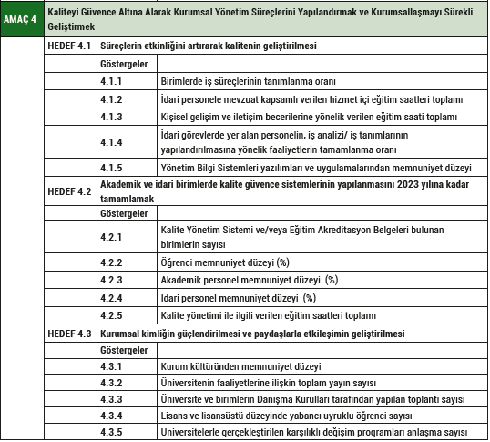
Stratejik Plan
Üniversitemiz 2019-2023 Stratejik Planı Amaç 4-Kaliteyi Güvence Altına Alarak Kurumsal Yönetim Süreçlerini Yapılandırmak ve Kurumsallaşmayı Sürekli Geliştirmek hedeflerine ulaşmak amacıyla birimler tarafından gerekli planlamaların yapılması, gerçekleştirilmesi, izlenmesi, sonuçların değerlendirilmesi ve gerekli önlemlerin alınması

Slide 10

Öz Değerlendirme Anketleri
Öz Değerlendirme Anketlerine katılımın sağlanması
KAVDEM tarafından hazırlanıp yayınlanan anket sonuç raporuna göre iyileştirme faaliyetlerinin planlanması
İyileştirme faaliyetlerinin kayıt altına alınması

Slide 11
BEKLENTİLER
Misyon, Vizyon ve Üniversite Politikaları
Organizasyon Şeması
Görev Tanımları
İş Akışları
Hizmet Envanteri ve Standartları
Birim Kalite Komitesi ve Danışma Kurulu Toplantıları
Web Sayfası Kalite Güvence Başlığı

Slide 12
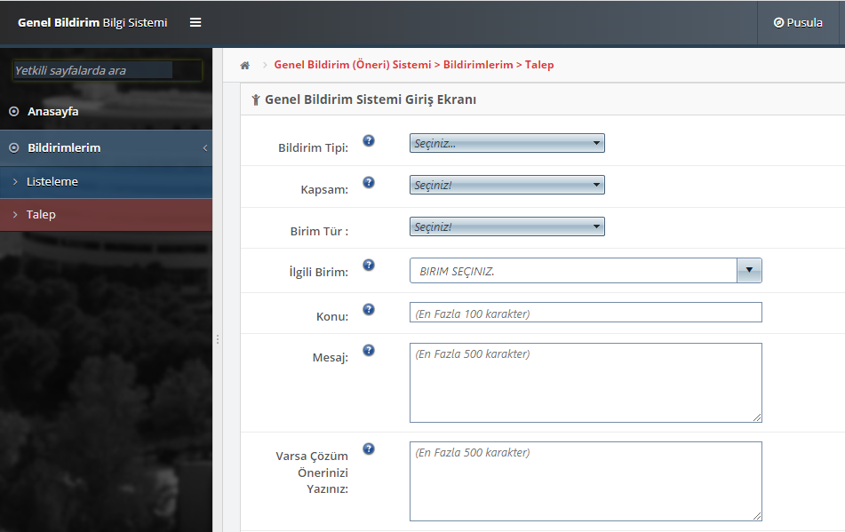
Genel Bildirim Sistemi

Slide 13
Kurum/Birim İç Değerlendirme Raporu
Birim Kalite Komiteleri tarafından birim içi değerlendirme raporunun hazırlanması
KİDR Kılavuz Açıklamaları
Uygulamaya ilişkin detay açıklamalar
PUKÖ Çevriminin dikkate alınması
Uygulamalara yönelik kanıtların sunulması (doküman, kılavuz, yönetmelik-yönerge, süreç akışları, resmi yazı, toplantı tutanağı, anket sonuçları, resim, ekran alıntısı, web adresi vb.)
KİDR Raporunda yer alan gelişmeye açık yönlerin iyileştirilmesi

Slide 14


KİDR İçeriği Nasıl Olmalıdır?
..… ölçütü ile ilgili planlarınız neler? Bunları nasıl planlıyorsunuz (hangi araçlarla, paydaşların katılımını sağlayarak mı)?
Bu planlarınızla uyumlu olarak, ….. ölçütü kapsamında yaptığınız uygulamalarınız nelerdir?
….. ölçütü kapsamındaki bu uygulamaların sonuçlarını nerelerde, hangi araçları kullanarak izliyorsunuz? Elde ettiğiniz sonuçlarınız nelerdir? Sonuçları nasıl analiz ediyor ve değerlendiriyorsunuz?
….. ölçütü ile ilgili bu analizlerinizde ve değerlendirmelerinizden neler öğrendiniz ve neleri iyileştirdiniz?
Rapor dört sorunun her bir ölçüt bazında cevabını içermelidir.

Slide 15
Kanıtlar nasıl sunulmalı?
(Eğer) KİDR İfadesi (ise) | (Sunulması gereken) Kanıt (lar)
….plan bulunmaktadır. | (Bahsedilen) Plan
….uygulanmaktadır. | Tanımlı Süreç
….ölçülmektedir. | Anket vb. Ölçüm Araç Sonuçları
….izlenerek değerlendirilmektedir. | Analiz Raporu, Değerlendirme Raporu
…iyileştirilmektedir. | Yapılan İyileştirmelerin Listesi
Rapor dört sorunun her bir ölçüt bazında cevabını içermelidir.

Slide 16
PUKÖ
İyileştirme ve yeni kuralları düzenleme
Ne yapmamız gerekiyor?
Nasıl Yapılmalı
Planla: Politika ile uyumlu amaç ve hedefler, standartlar, görev ve sorumluluklar, paydaşlar, kaynaklar, risk ve fırsatları belirleme aşamasıdır.
Uygula: Planlananların yerine getirilme aşamasıdır.
Kontrol et: Planlanan faaliyetler çıktıları izleme, ölçme ve sonuçları raporlama aşamasıdır.
Önlem Al: Performansı iyileştirmek için gerekli aksiyonu alma aşamasıdır.
ÖNLEM
AL
PLANLA
KONTROL ET
UYGULA
Sonuçları değerlendirme ve nedenleri anlama
Planı ve ölçüm araçlarını uygulama

Slide 17
PUKÖ
Programlar ihtiyaçlar doğrultusunda güncellenmesi veya mevcut durumun devam ettirilmesi
Programların tasarımı
ÖNLEM
AL
PLANLA
Programların paydaş katılımı ile gözden geçirilmesi (anket sonuçları, kurul komisyon topl., geri bildirim)
KONTROL ET
UYGULA
Eğitim öğretimin uygulanması

Slide 18
PUKÖ
Revizyon, kaldırma, yeni süreç, mevcut durum devamı
Süreçlerin Belirlenmesi
ÖNLEM
AL
PLANLA
Süreçlerin gözden geçirilmesi
KONTROL ET
UYGULA
Süreçlerin Hazırlanması

Slide 19
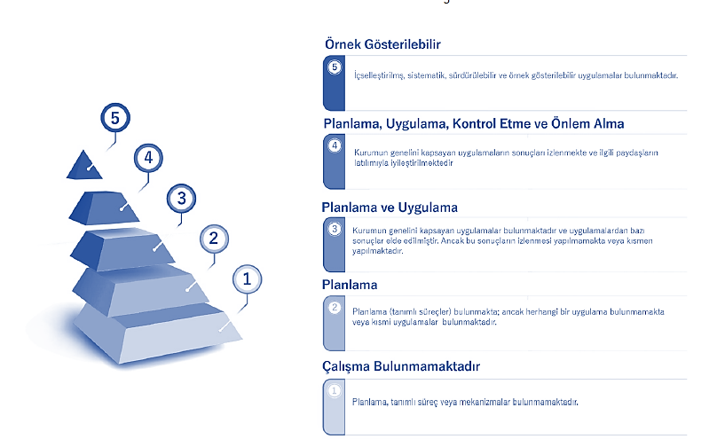
PUKÖ-KİDR

Slide 20
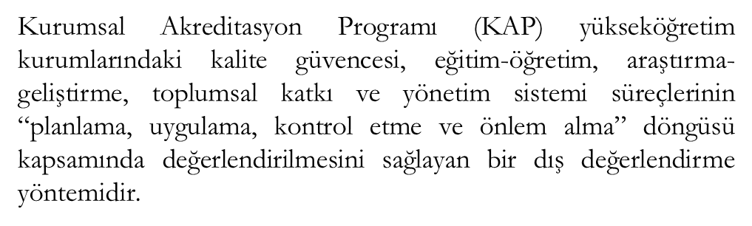
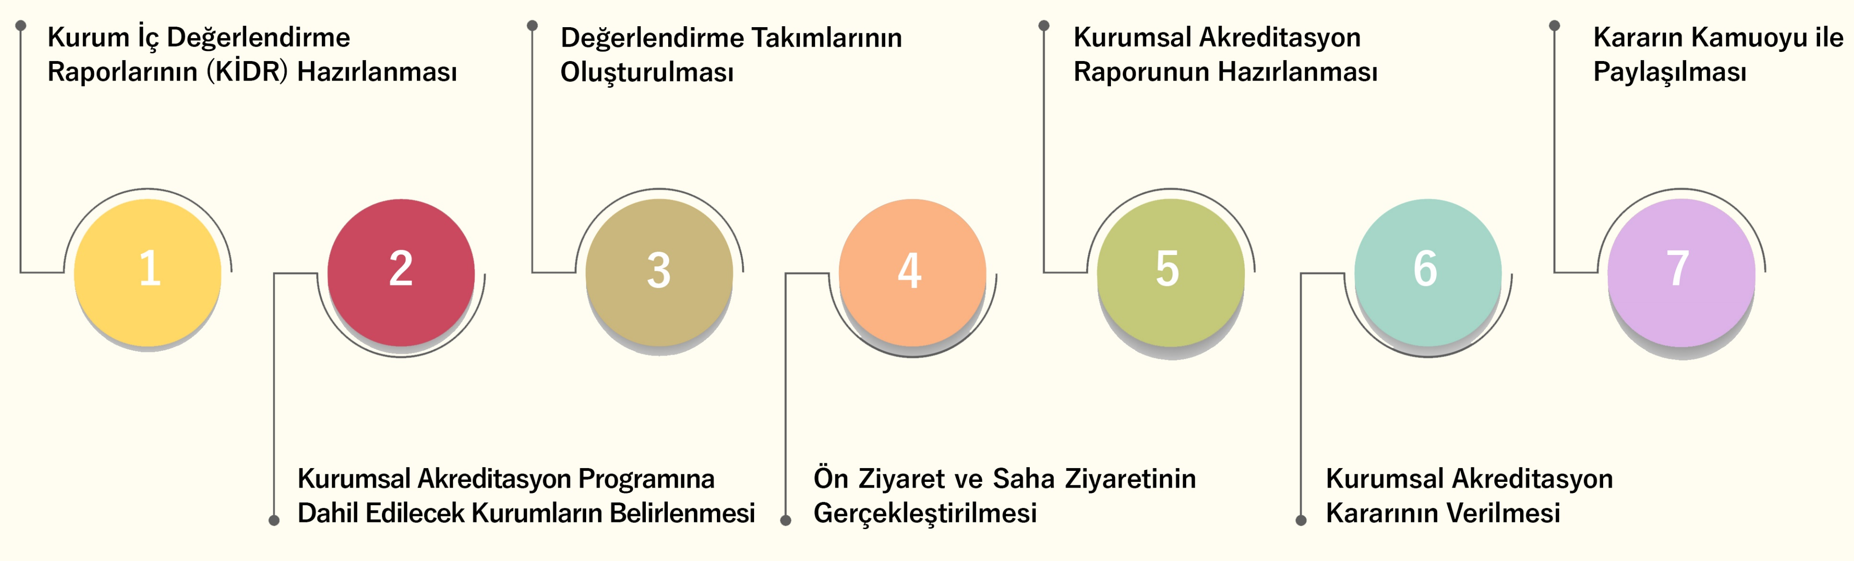
Akreditasyon
Dış değerlendirme süreci ve takvimi
MADDE 12 – (1) Yükseköğretim kurumları, en az beş yılda bir, Yükseköğretim Kalite Kurulu tarafından yürütülecek periyodik bir kurumsal dış değerlendirme süreci kapsamında değerlendirilmekle yükümlüdürler. Yükseköğretim kurumlarının dış değerlendirme takvimi Yükseköğretim Kalite Kurulu tarafından hazırlanır ve ilân edilir.

Slide 21
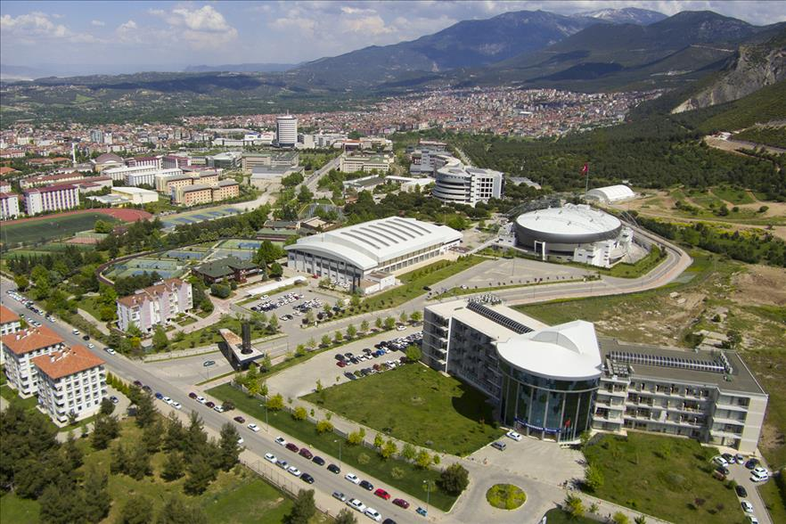
Görüş ve Öneriler
«Kalite Kaderimizdir.»
Prof. Dr. Ahmet KUTLUHAN
PAÜ Rektörü
Teşekkürler..
KAVDEM

